Slide 1
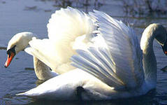
Изложение
Лебеди
4 класс

Slide 2
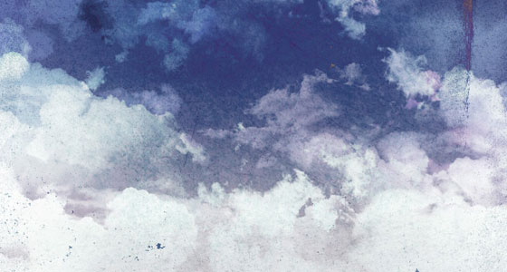
Загадка
В зоопарке, в тиши вод, Птица белая плывёт. Взгляд её, изгиб спины – Всё в ней дивной красоты.
(Лебедь)

Slide 3
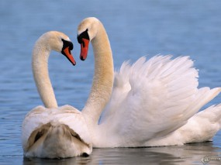

Slide 4
Прочитайте текст:
Прочитайте текст:
Летят на север птицы. Где бы чайкам, лебедям, уткам отдохнуть, рыбкой подкрепиться? Озёра и реки ещё не вскрылись.
Но вот птицы над Ленинградом. В устье Невы блестит открытая вода. Сюда садятся усталые птицы. Здесь и отдых, и пища.
Охотник построил шалаш у самого берега. Он приготовил ружьё и ждёт добычу.
Вот медленно снижаются белые птицы. Это лебеди. Они делают широкий круг и тяжело садятся на воду.
Что же не стреляет охотник? Он опускает ружьё. Сказочные птицы сложили крылья, высоко подняли прямые шеи. Кто помешает их отдыху после трудного и опасного пути?
Летят на север птицы. Где бы чайкам, лебедям, уткам отдохнуть, рыбкой подкрепиться? Озёра и реки ещё не вскрылись.
Но вот птицы над Ленинградом. В устье Невы блестит открытая вода. Сюда садятся усталые птицы. Здесь и отдых, и пища.
Охотник построил шалаш у самого берега. Он приготовил ружьё и ждёт добычу.
Вот медленно снижаются белые птицы. Это лебеди. Они делают широкий круг и тяжело садятся на воду.
Что же не стреляет охотник? Он опускает ружьё. Сказочные птицы сложили крылья, высоко подняли прямые шеи. Кто помешает их отдыху после трудного и опасного пути?

Slide 5
Прочитай и перескажи
Летят на север птицы. Где бы чайкам, лебедям, уткам отдохнуть, рыбкой подкрепиться? Озёра и реки ещё не вскрылись.
Но вот птицы над Ленинградом. В устье Невы блестит открытая вода. Сюда садятся усталые птицы. Здесь и отдых, и пища.
Охотник построил шалаш у самого берега. Он приготовил ружьё и ждёт добычу.
Вот медленно снижаются белые птицы. Это лебеди. Они делают широкий круг и тяжело садятся на воду.
Что же не стреляет охотник? Он опускает ружьё. Сказочные птицы сложили крылья, высоко подняли прямые шеи. Кто помешает их отдыху после трудного и опасного пути?

Slide 6
Объясни написание выделенных букв:
Летят на север птицы. Где бы чайкам, лебедям, уткам отдохнуть, рыбкой подкрепиться? Озёра и реки ещё не вскрылись.
Но вот птицы над Ленинградом. В устье Невы блестит открытая вода. Сюда садятся усталые птицы. Здесь и отдых, и пища.
Охотник построил шалаш у самого берега. Он приготовил ружьё и ждёт добычу.
Вот медленно снижаются белые птицы. Это лебеди. Они делают широкий круг и тяжело садятся на воду.
Что же не стреляет охотник? Он опускает ружьё. Сказочные птицы сложили крылья, высоко подняли прямые шеи. Кто помешает их отдыху после трудного и опасного пути?

Slide 7
Ответь на вопросы:
1. Почему не выстрелил охотник?
2. Какое прилагательное употребил автор, чтобы напомнить о красоте лебедя?
( Сказочная)
3.Зачем сели лебеди на открытую воду в устье Невы?
4.Какие ещё птицы летят над Ленинградом в эту пору к северу?

Slide 8
Напиши изложение по плану:
1. Трудная дорога.
2.Над Ленинградом.
3.Шалаш у чистой воды.
4.Летят лебеди.
5.Почему охотник не стреляет?

Slide 9
Презентацию подготовила
учитель начальных классов
ГБОУ СОШ № 956 города Москвы
Сивирчукова Ольга Сергеевна

